Slide 1
Resync
Die Überführung ins Bewusstsein

Slide 2
\\todo:
gutes Hintergrund design
Alles schön machen :3 :>
wer sagt was aufteilen
Verwandte forschung in Motivation ansprechen?

Slide 3
Übersicht
Motivation
Herangehensweise
Ergebnisse
Diskussion
Schlussfolgerung

Slide 4
Motivation
Schnittstelle VR und Realität
AR/VR fester Bestandteil im Alltag
Smart-Mirrors, Head-Up Displays
Autonomes Fahren
Übergang Ruhephase und Arbeitsphase
Leistungsfähigkeit nach Ruhephase
Aufmerksamkeit, Wachsamkeit, Zuverlässigkeit
Vorbereitung auf Aufgabe
→ Paramter Licht und Ton : between subject Studie

Slide 5
Herangehensweise
VR Umgebung mit Kopfhörer
Werte aufzeichnen Kopfbewegung, Zeiten etc -> csv Format
Gaming-Stuhl
Fragebögen SAM und RSME in VR, andere limesurvey
Python, R Skripte, SPSS etc

Slide 6
Lösungsansatz
Übergang schläfriger Zustand, ohne kognitive Belastung, und wacher Zustand, in dem Aufgaben erledigt werden müssen
Hypothesen
Erfasste Parameter: Zeit, Fehlerrate, Blickrichtung

Slide 7
Studiendesign
Studiendurchführung (Umgebung etc)
Studienablauf : 1. Einführung 2. Ruhephase 3. Aufgaben 4. Fragebögen
SAM und RSME (maybe mit pic)

Slide 8
45 Probanden in 3 Studiengruppen
5 seconds fade
20 seconds fade
alarm

Slide 9
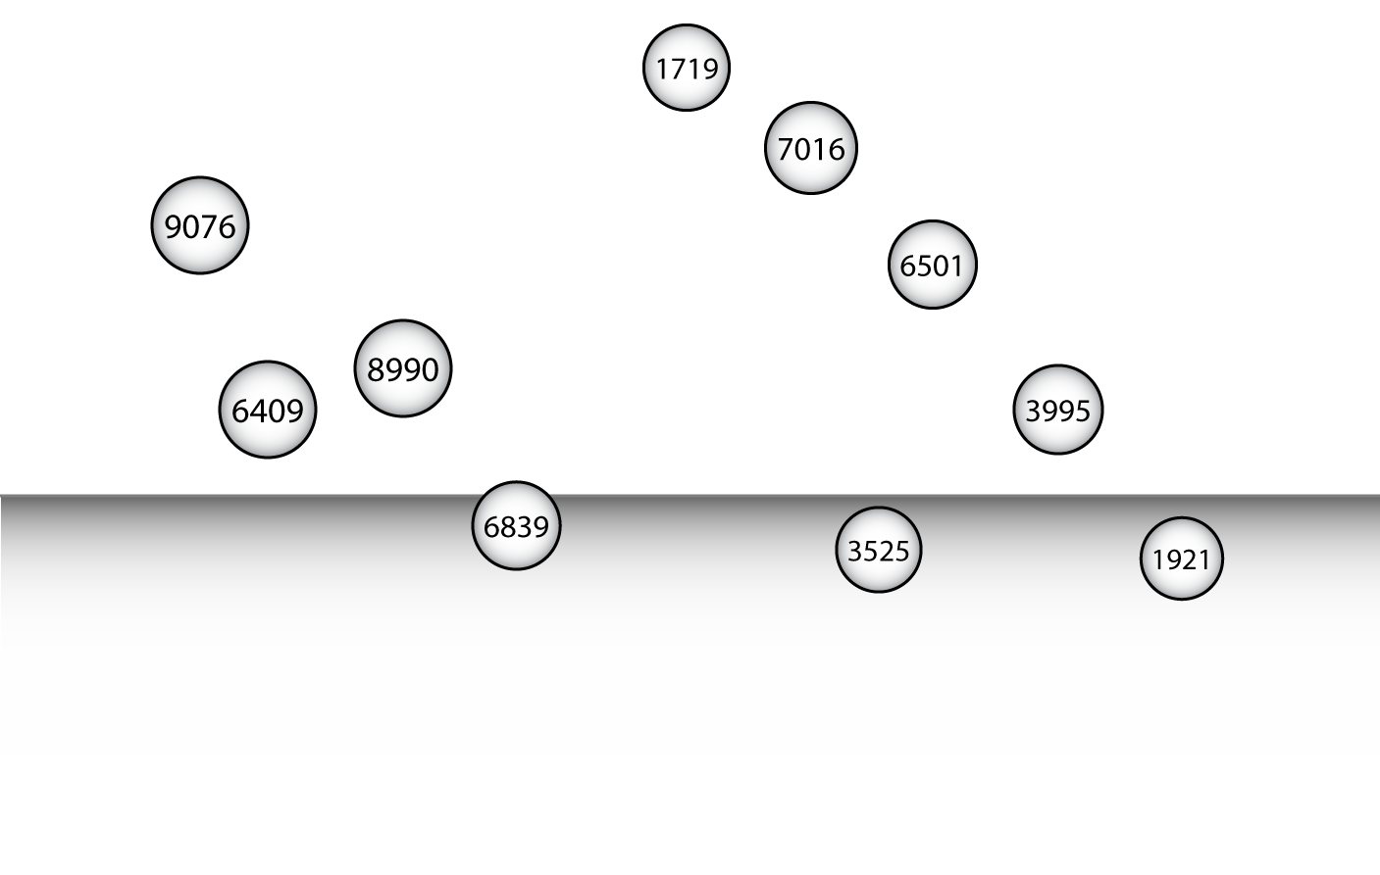
Aufgaben (1/4)

Slide 10
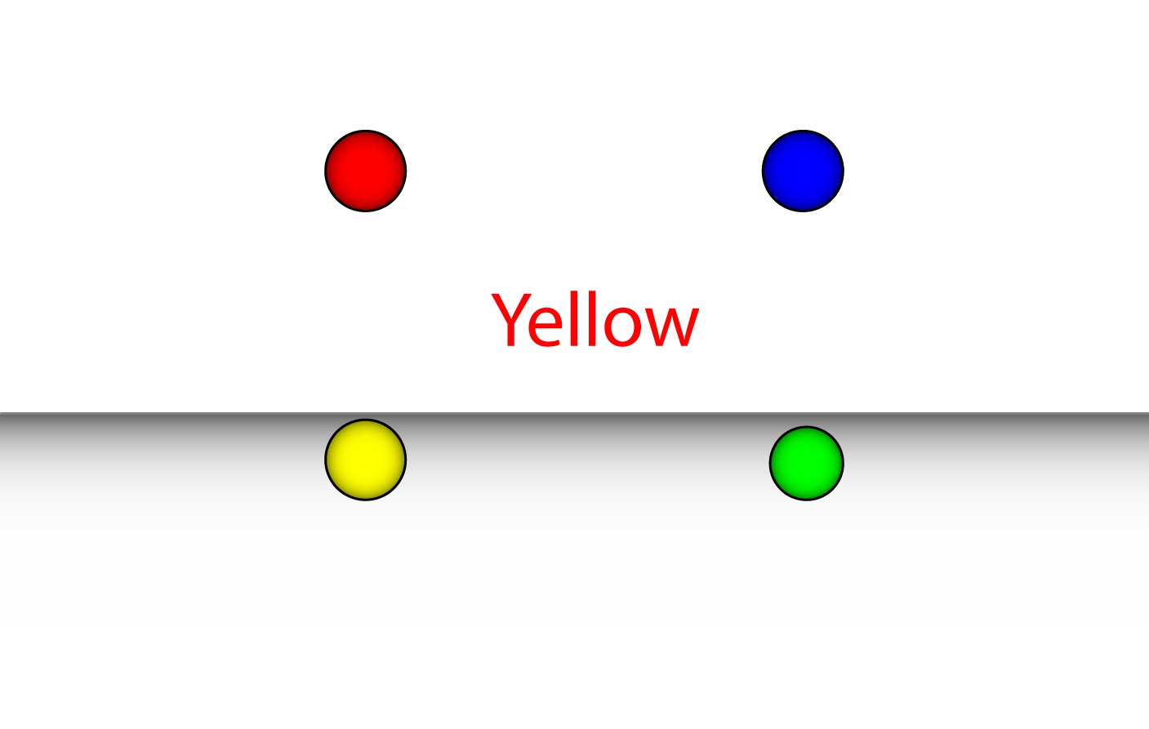
Aufgaben (2/4)

Slide 11
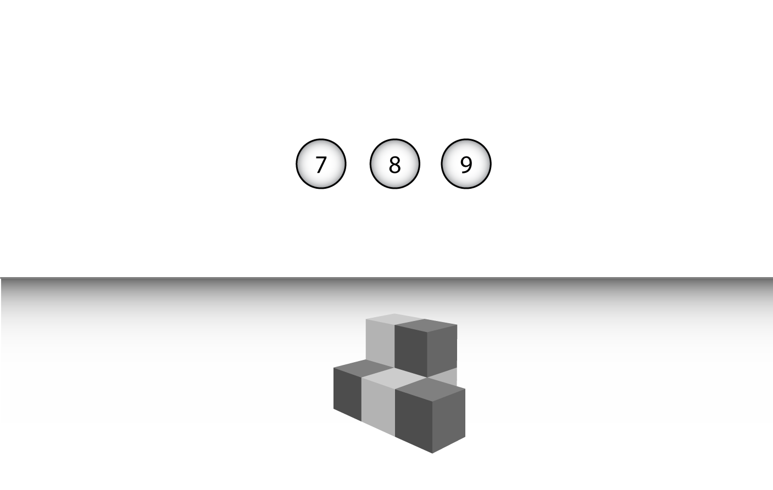
Aufgaben (3/4)

Slide 12
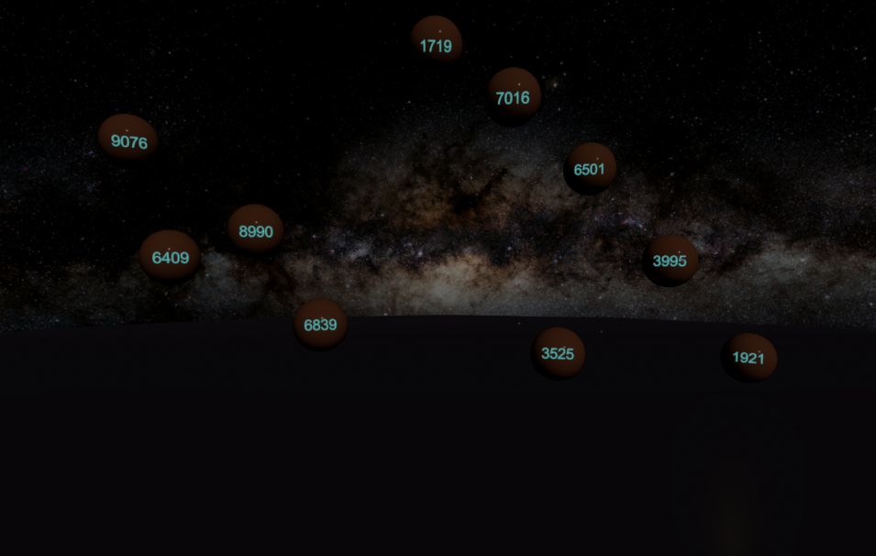
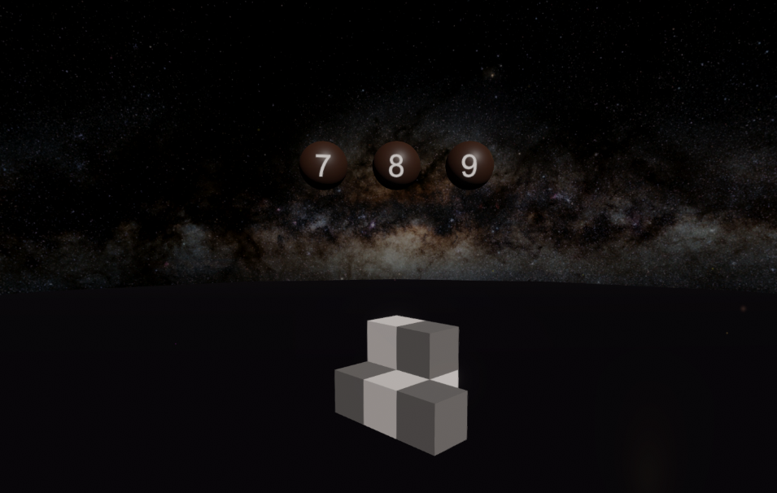
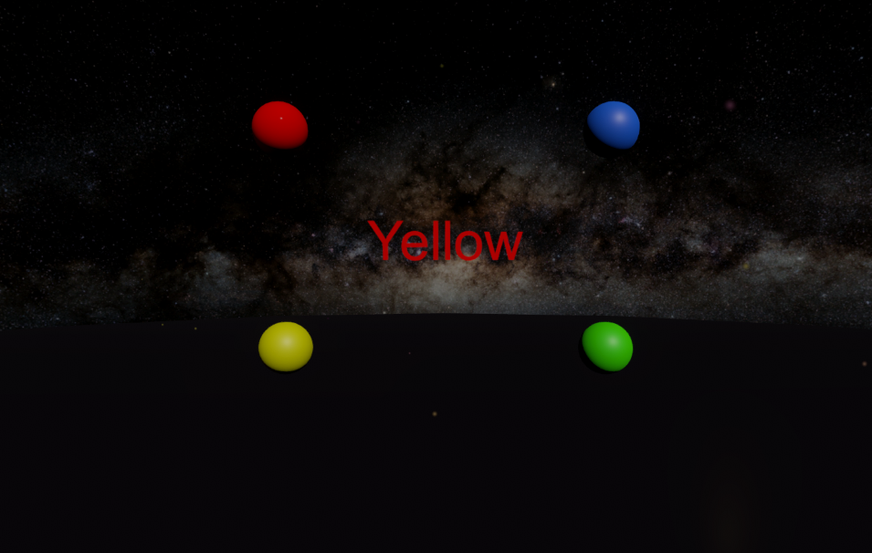
Aufgaben (4/5)

Slide 13
Aufgaben (5/5)
Video

Slide 14
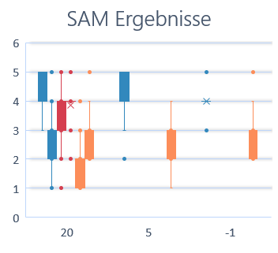
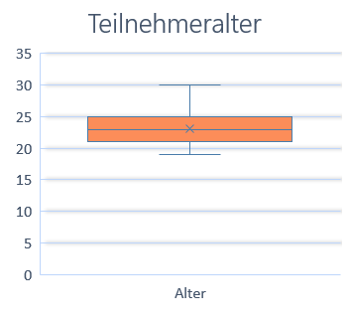
Ergebnisse
DIESE VISUALISIERUNG IST MIST.
Eigentlich müssen die zugrundeliegenden Daten angepasst werden

Slide 15
Ergebnisse

Slide 16
Ergebnisse

Slide 17
Ergebnisse

Slide 18
Ergebnisse
Demografisch (Alter, Erfahrung, Geschlecht)
Umgebungsvariablen (Stuhleinstellungen)
Dauer des Wecktons zum Abstellen
Aufgabenergebnisse (Fehlerraten, Zeiten in Gruppen)
Fragebögen (Sam, RSME)
Schlafstatus
Limesurvey (Müdigkeit vorher/nachehr, Aufgabenschwierigkeit, Komfort mit VR Brille, ..)

Slide 19
Diskussion (1/4)
Erfahrung und Demografie der Teilnehmer
Vorhandene Affinität zur Technik
Vorhandene VR Erfahrung
Vorhandene Fahrerfahrung
Vorhandener Bildungsstand

Slide 20
Diskussion (2/4)
Studiendurchführung
Ort und Zeit
‚Störende‘ Faktoren
Realitätsnähe

Slide 21
Diskussion (3/4)
Aufgaben
Aufgabenwahl
Aufgabenbeschreibung

Slide 22
Diskussion (4/4)
Zukunftsaussicht
Demografie
Studiendurchführung
Aufgabenwahl

Slide 23
Schlussfolgerung
VR
Hypothesen und Parameter und Gruppen
Bewertung der Ergebnisse
Zukünftige Forschung

